Slide 1

VMware Workstation
虚拟机

Slide 2
目录
1.什么是虚拟机
2.虚拟机相关的几个概念
3.虚拟机的创建
4.快照
5.虚拟机的作用

Slide 3
虚拟机：
*虚拟计算机（简称虚拟机）是提供用户可在单一的桌面上同时运行不同的操作系统，和进行开发、测试、部署新的应用程序的一种软件。由虚拟机软件创建的计算机与真实的计算机几乎一模一样、具有自己的CPU、内存、硬盘的等。在这个虚拟的计算机上可以安装Windows、Linux等真实的操作系统及各种应用程序。
*目前流行的虚拟机软件有Vmware、Virtual Box和Virtual PC，它们都能在Windows系统上虚拟出多个计算机。

Slide 4
虚拟机相关的几个概念：
1.VM-----虚拟机，指由VMware模拟出来的一台虚拟的计算机，也就是逻辑上的一台计算机（只存在于软件中，不存在于现实中）
2.HOST-----指物理存在的计算机（真实的计算机），Hosts OS指HOST上运行的操作系统
3.Guest OS-----指运行在VM上的操作系统。（例如在一台安装了Windows 10 系统的计算机上安装了VMware，那么，HOST指的是安装Windows10 系统的这台计算机，Hosts OS就是Windows10。VM上运行的是Linux，那么Linux即为Guest OS。）

Slide 5
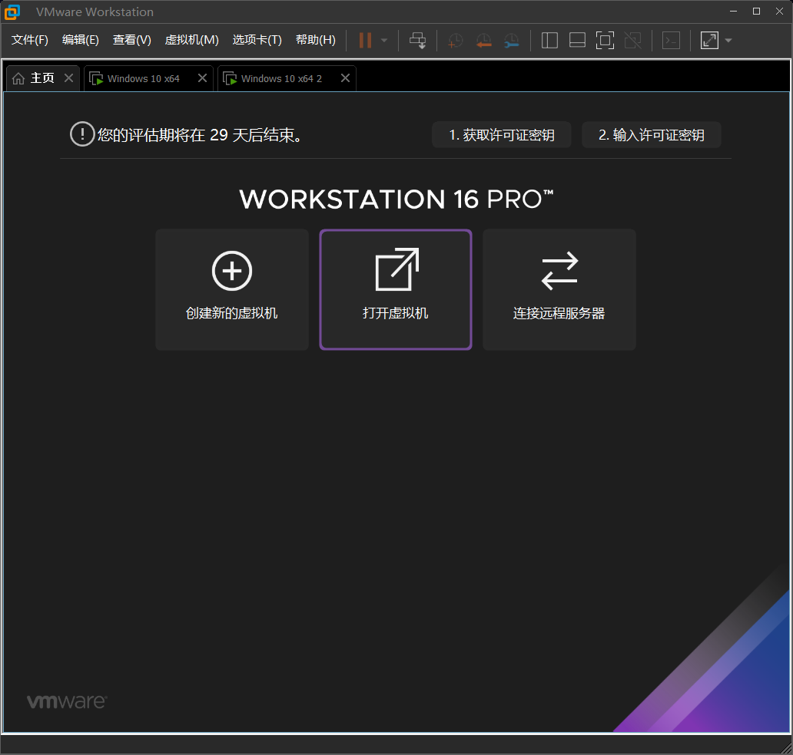
虚拟机的创建
VMware Workstation PRO 16初始界面
（以Windows10系统创建的虚拟机为例）
*点击创建虚拟机

Slide 6
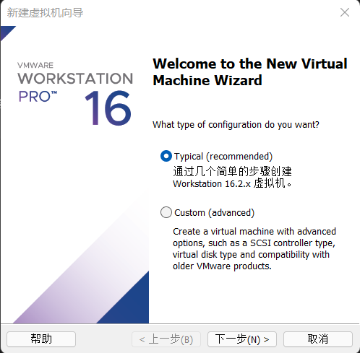
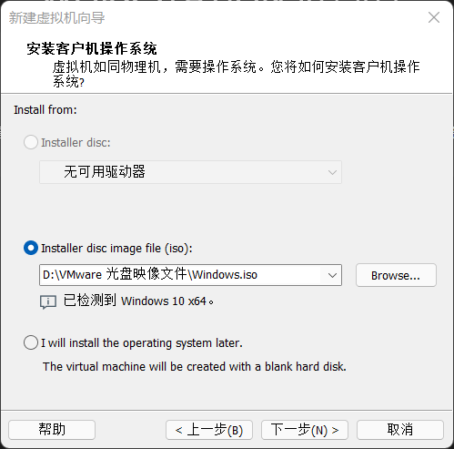
iso-光盘镜像的文件格式，在虚拟机中必需，作为虚拟机的系统来使用，例如你想创建一个windows10系统的虚拟机，就必须要有windows10的光盘镜像文件

Slide 7
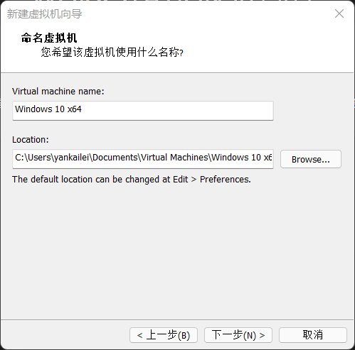
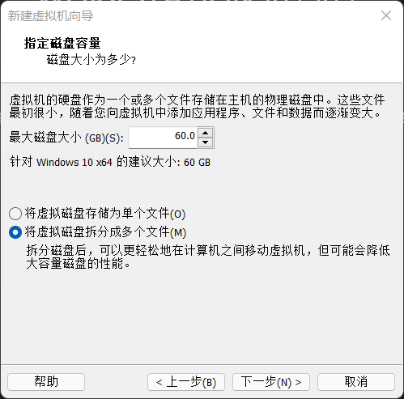
0.001GB~8TB之间
虚拟机的名字
虚拟机的位置

Slide 8
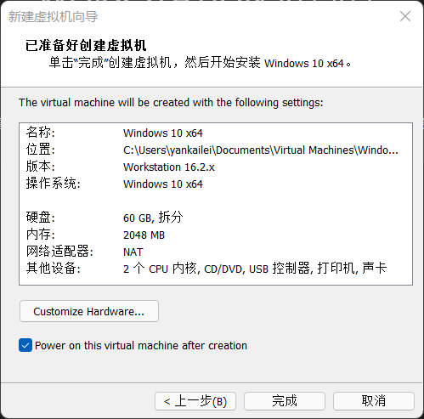
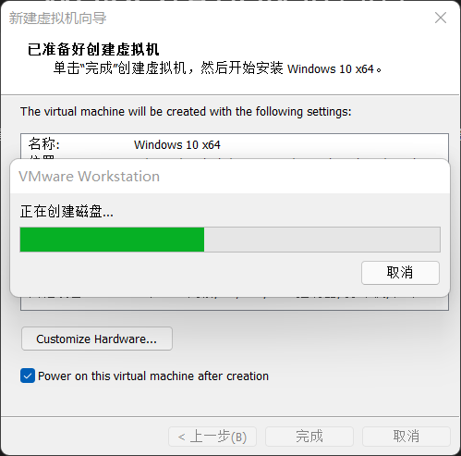

Slide 9
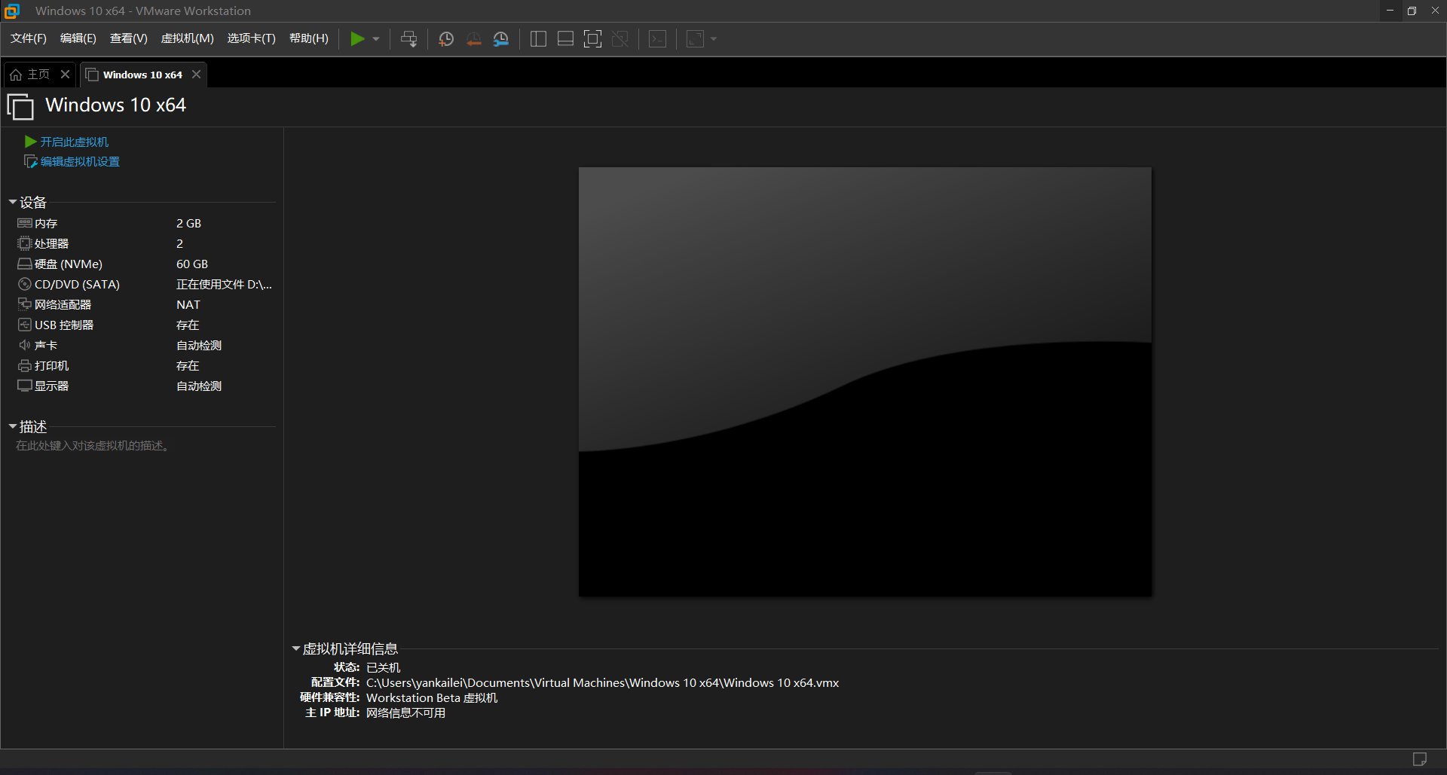
最终创建好的虚拟机就是这样，点击开启此虚拟机

Slide 10
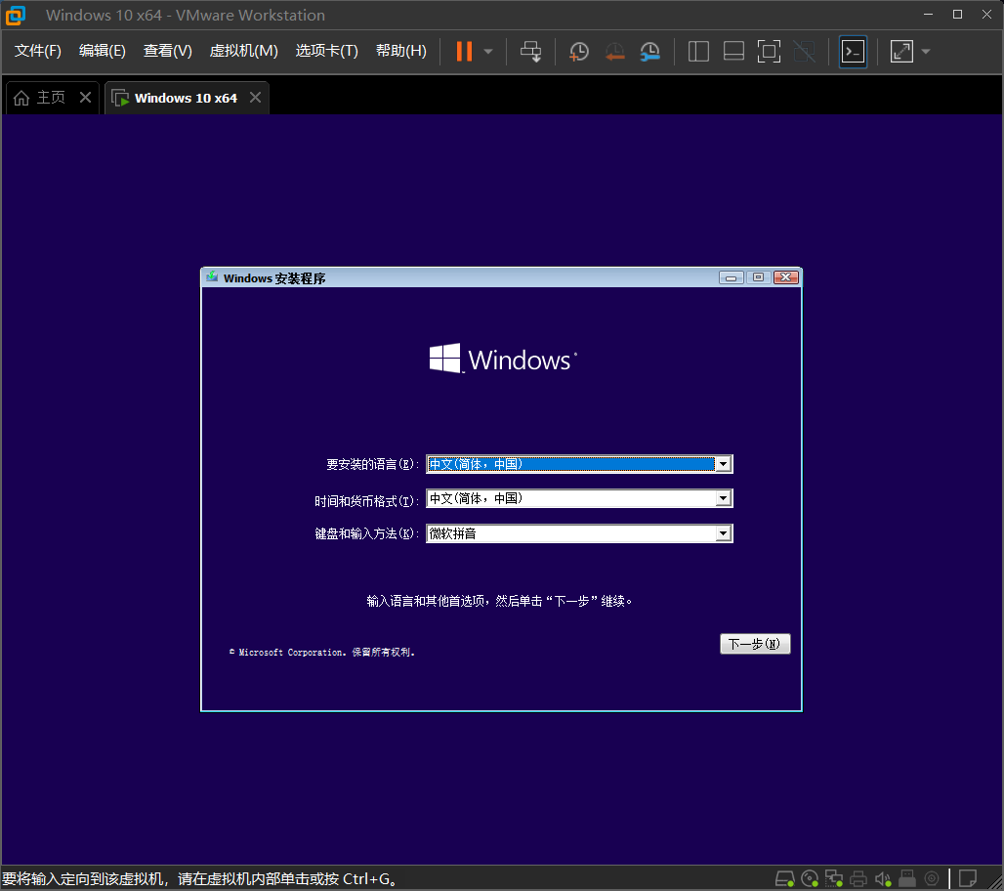
当这个界面出现就代表你的虚拟机真正的创建完成，接下来就可以根据提示安装系统

Slide 11
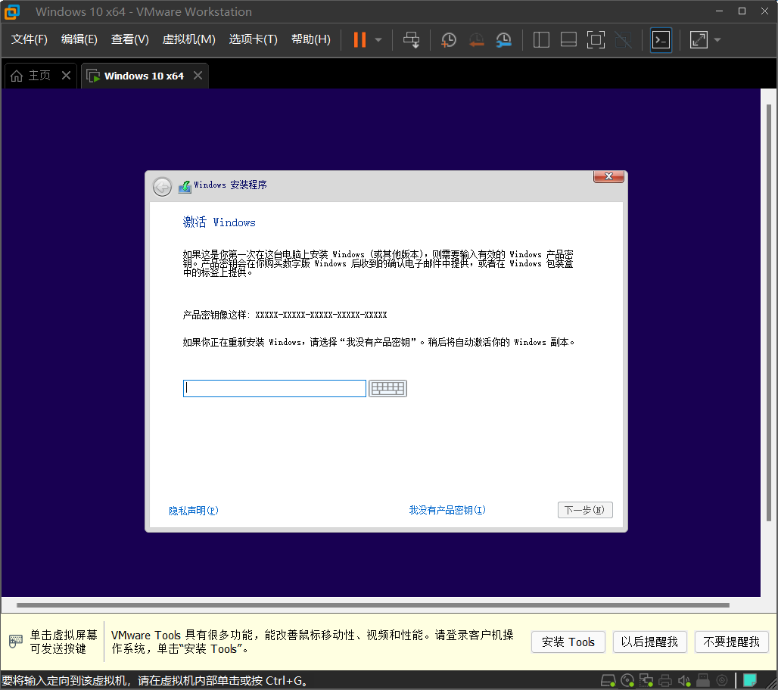
因为我们并不是真正的安装系统，只是虚拟的计算机上安装，所以直接点击没有产品密钥

Slide 12
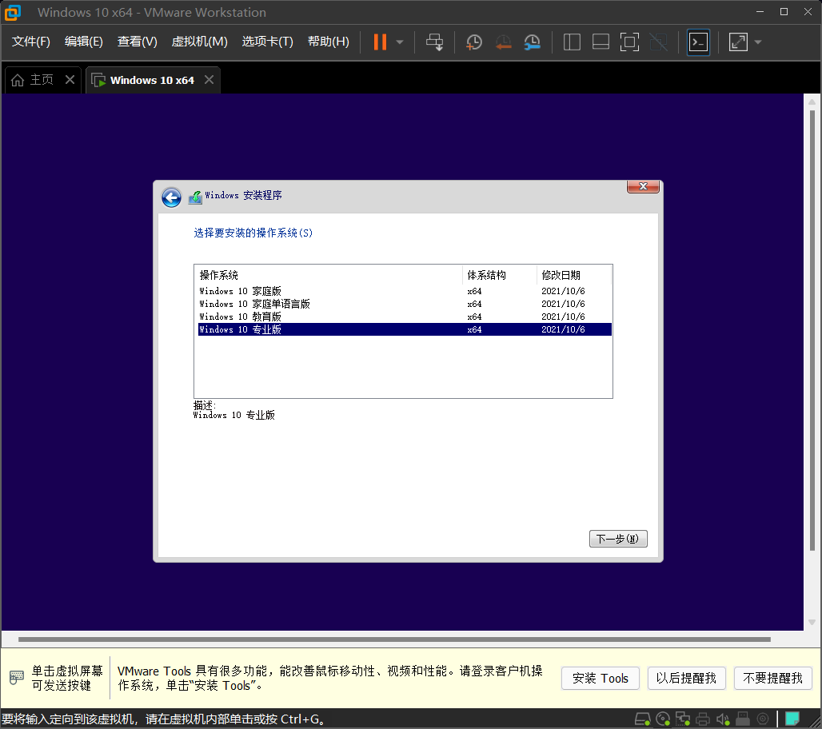
这里有多个版本可供选择，哪一个都可以

Slide 13
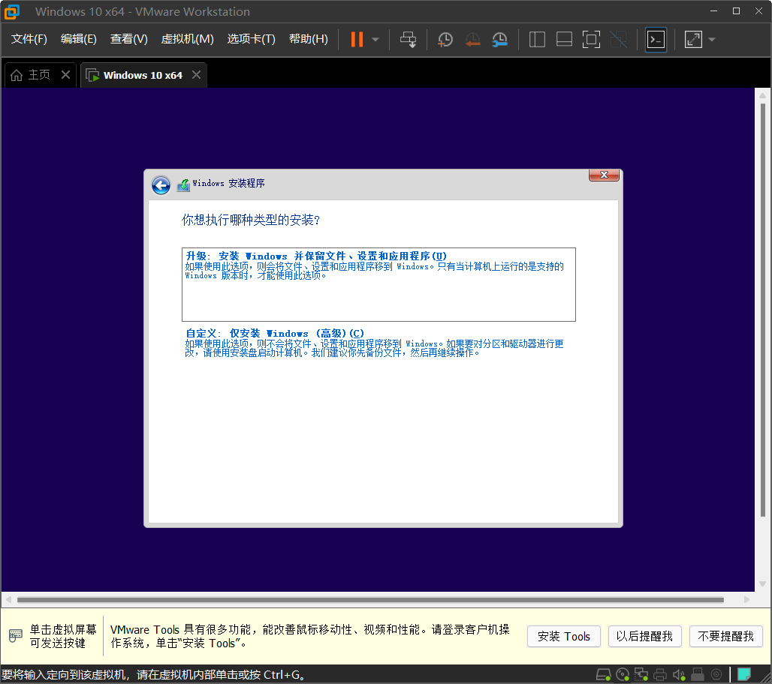
这里我们选择第二个，自定义：仅安装windows

Slide 14
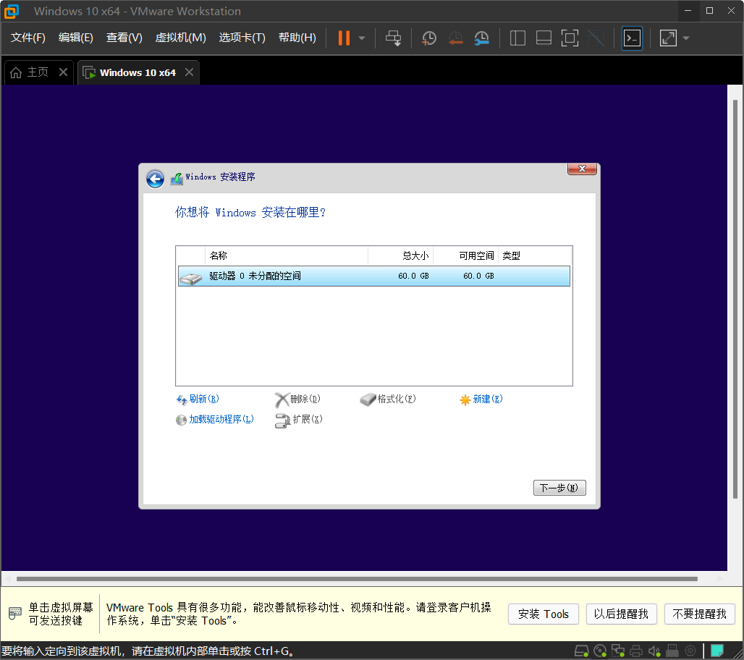
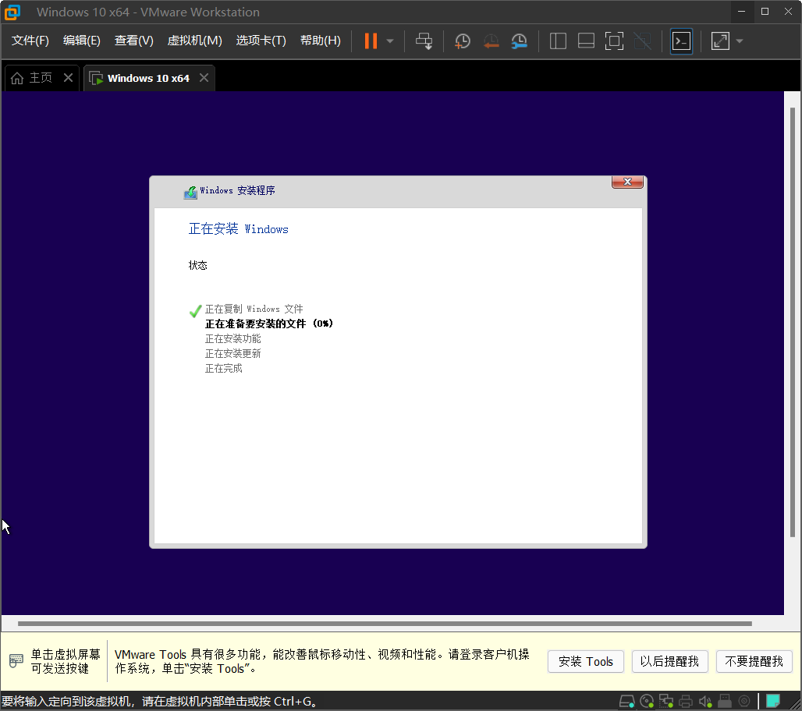
等待文件安装完成

Slide 15
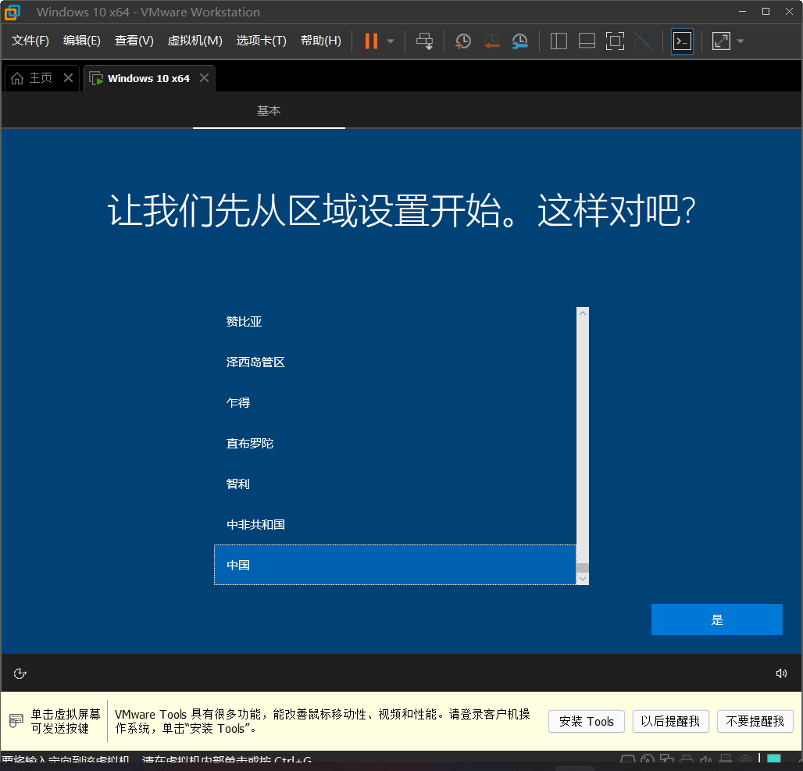
当这个界面出现的时候代表你的系统已经安装完成，根据提示完成设置就可以正常使用

Slide 16
快照
相当于存档，当运行虚拟机的时候出现了一些无法挽回的错误时，可以通过之前创建的快照回到当时的状态

Slide 17
虚拟机的用途
1.可以在一台电脑上安装多个操作系统来学习，方便安全
2.同时启用多个客户机，形成一个网络，在完全真实的模拟环境中进行测试或学习
3.可以运行一些未经上线的软件或者危险的软件，由于虚拟机是在完全隔离的环境中运行的，真实的计算机不会遭到破坏

